Slide 1
VÝZVA: Kdo nedorazí na mamografický screening
Zpracoval: Ing. Antonín Hlavinka
16.10.2026

Slide 2
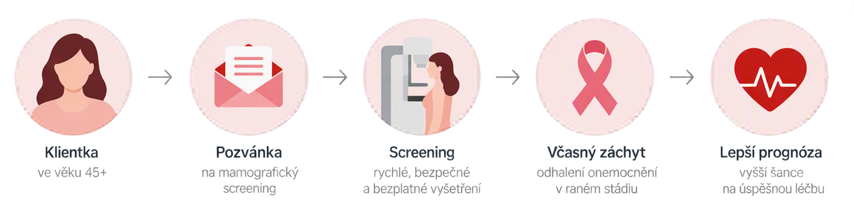
Proč se tím zabýváme?
včasný záchyt rakoviny prsu významně zvyšuje šanci na úspěšnou léčbu
každá neabsolvovaná preventivní prohlídka může znamenat pozdější záchyt onemocnění
Rakathon 2026

Slide 3
V čem je problém?
Dnes dostávají podobnou komunikaci klientky s velmi rozdílnou pravděpodobností účasti.
Některým stačí standardní pozvání.
Jiné potřebují připomenutí.
U některých může být potřeba aktivnější navigace nebo zapojení ordinace.
Roli může hrát předchozí preventivní chování, využívání zdravotní péče, region či dostupnost screeningu.
Samotná historická data ale neříkají, proč konkrétní klientka nepřišla.
Bez následného experimentu také nelze říct, zda konkrétní intervence účast skutečně zvýšila.
Důležité: Neřešíme „no-show“ na již objednaný termín. Řešíme, zda adresně oslovená klientka screening v definovaném období po oslovení absolvuje.

Slide 4
Co nám říkají data
292 176
Pozvánek na mamografický screening v roce 2024
44,5 %
Účast u klientek oslovených poprvé v roce 2024
18,9 %
Celková účast po adresném zvaní v roce 2024
3,2 %
Účast u klientek oslovených opakovaně po mnoho let
Co nám data naznačují?
Jednotný přístup nefunguje stejně dobře pro všechny klientky, a právě proto hledáme způsob jak rozlišit klientky s vysokým rizikem neúčasti
Rakathon 2026
Notes:
Údaje jsou z roku 2024. Celkem oslovených klientek bylo v roce 2024 = 292 tisíc. Klientky, které byly osloveny poprvé = bylo zasláno 55 tisíc pozvánek z celkového počtu a z toho šlo na vyšetření 44,5 % klientek. Upřesnění k 3,2% = jsou to klientky, které už dostávaly adresné zvaní už po 11. Celkem to bylo 59 tisíc klientek a z toho 3,2% šlo na preventivní screening. Vyzýváme celkem 59 tisíc lidí opakovaně, otázkou je, proč to nechtějí řešit ani po 11 zvaním.

Slide 5
Kde získat informace
Dokážeme poznat, kdo potřebuje víc než jen standardní pozvánku?
VZP adresně zve vybrané klientky na mamografický screening. Reakce na standardní pozvání je ale rozdílná – část žen screening absolvuje, část reaguje pozdě a část se jej nezúčastní vůbec.
Hlavní otázka výzvy:
Které adresně oslovené klientky VZP mají nejvyšší riziko, že screening neabsolvují, komu má být nabídnuta intenzivnější podpora a jak její skutečný efekt následně ověřit?

Slide 6
Co je vaším úkolem?
01
KDO
Predikujte riziko
Které klientky mají nejvyšší pravděpodobnost neúčasti?
02
PROČ
Pochopte souvislosti
Jaké faktory s neúčastí souvisejí a jaké segmenty z nich vznikají?
03
CO
Navrhněte podporu
Jakou konkrétní intervenci nabídnout jednotlivým segmentům?
04
JAK OVĚŘIT
Změřte efekt
Zvýšila intervence skutečně účast na screeningu?

Slide 7
S ČÍM MŮŽETE PRACOVAt?
V rámci výzvy můžete propojit několik vrstev řešení:
Predikce rizika neúčasti
→ odhad pravděpodobnosti, že oslovená klientka screening neabsolvuje
Rizikové faktory a segmentace
→ identifikace faktorů souvisejících s neúčastí a vytvoření srozumitelných segmentů
Cílená intervence
→ návrh konkrétní podpory pro vybrané segmenty
Ověření efektu
→ návrh experimentu, který ukáže, zda intervence účast skutečně zvýšila

Slide 8
JAK MŮŽE VYPADAT CÍLENÁ PODPORA?
Pravidelná preventistka, nyní v prodlení
→ jednoduché připomenutí + konkrétní objednací krok
Nízký kontakt se zdravotnictvím
→ vícekanálové oslovení + informace, že screening je důležitý i bez příznaků
V péči, ale bez prevence
→ zapojení praktika nebo gynekologa
Opakovaně nereagující
→ jiný kanál / telefonická navigace / pomoc s objednáním
Regionální bariéra
→ navigace na dostupná pracoviště
Jsou to výchozí hypotézy, které mají týmy ověřit v datech, nikoli hotové segmenty.

Slide 9
Co je realistické zvládnout během rakathonu?
    Očekávaný výstup:
    • model / skóre rizika neúčasti na screeningu,
    • identifikace hlavních faktorů souvisejících s neúčastí,
    • několik srozumitelných a prakticky využitelných segmentů klientek,
    • návrh konkrétních intervencí pro vybrané segmenty,
    • návrh experimentu / A/B testu pro ověření skutečného efektu.
    Cílem není jen předpovědět, kdo nepřijde, ale navrhnout, co s tím lze dělat a jak ověřit, že to funguje.

Slide 10
Jaký může mít řešení dopad?
LEPŠÍ CÍLENÍ KOMUNIKACE
→ intenzivnější podporu dostanou klientky, které ji skutečně potřebují
EFEKTIVNĚJŠÍ VYUŽITÍ ZDROJŮ
→ náročnější intervence lze zaměřit na skupiny s vyšším rizikem neúčasti
VYŠŠÍ ÚČAST NA SCREENINGU
→ cílem je dostat více oslovených klientek k preventivnímu vyšetření
MĚŘITELNÝ EFEKT
→ experiment ukáže, které intervence skutečně fungují a pro koho

Slide 11
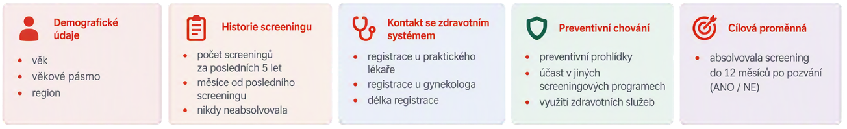
podklady a data
Pro práci na výzvě budete mít k dispozici:
dataset VZP pro danou výzvu (více než 1,3 milionu záznamů),
popis dat a datový slovník,
kompletní zadání a metodické podklady.
Data, zadání a další podklady najdete na jednom místě.
[QR KÓD]
[krátký odkaz]
Máte otázku k zadání nebo datům?
Kontaktní osoba za VZP: [jméno / kontakt doplnit]

Slide 12
Děkujeme za pozornost.

